Slide 1
Итоговый тест
6 класс

Slide 2
1.Укажите слово ,в котором ударение падает на третий слог
А)позвонит
Б)языковое (чутье)
В)удобнее
Г)премировать

Slide 3
2.Найдите грамматическую ошибку
1)тоскую по вас
Б)ихний сын
В)девятьюстами рублями
Г)в обоих классах

Slide 4
3.Отметьте правильное словоупотребление
А)я кушаю
Б)моя автобиография
В)одеть пальто
Г)играть роль

Slide 5
5.Найдите слова ,в правописании которых допущены ошибки
А)безыдейный;
Б)превилегия;
В)разъезд;
Г)растилать; Д)бесвязный ; Е)безжалостный;
Ж)доблестный
З)агенство

Slide 6
6.Выберите слова ,в которых правописание гласной в корне проверяется ударением
А)М..ролюбие ;
Б)р..стение;
В)насл..ждаться ;
Г)сож..леть ;
Д)сл..жение;
Ж)разб..рать ;
З)зам..реть;
И)забл..стать

Slide 7
7.Укажите слова ,где на месте пропуска пишется ь
А)прос..ба ;
Б)декабр..ский ;
В)рыбач..его;
Г)из-за туч..;
Д)похож..;
Ж)увлеч..ся;
З)намаж..те;
И)увидиш..

Slide 8
8.Отметьте слова ,в которых на месте пропуска пишется одна буква Н
А)ю..ый ;
Б)подли..ый ;
В)стари..ый ;
Г)стекля..ый ;
Д)даль тума..а ;
Ж)безветре..ый ;
З)серебря..ый.

Slide 9
9.Укажите ,где НЕ пишется раздельно.
А)(Не)большой дом ;
Б)далеко (не)красивый поступок;
В)(не)широкая ,но глубокая река ;
Г)(не)ряха;
Д)(не)решительность действий;
Ж)(не)правда

Slide 10
10.Найдите слова ,строение которых соответствует схеме
А)перечитала ;
Б)спишите ;
В)приготовилась ;
Г)приморский ;
Д)преподаватель

Slide 11
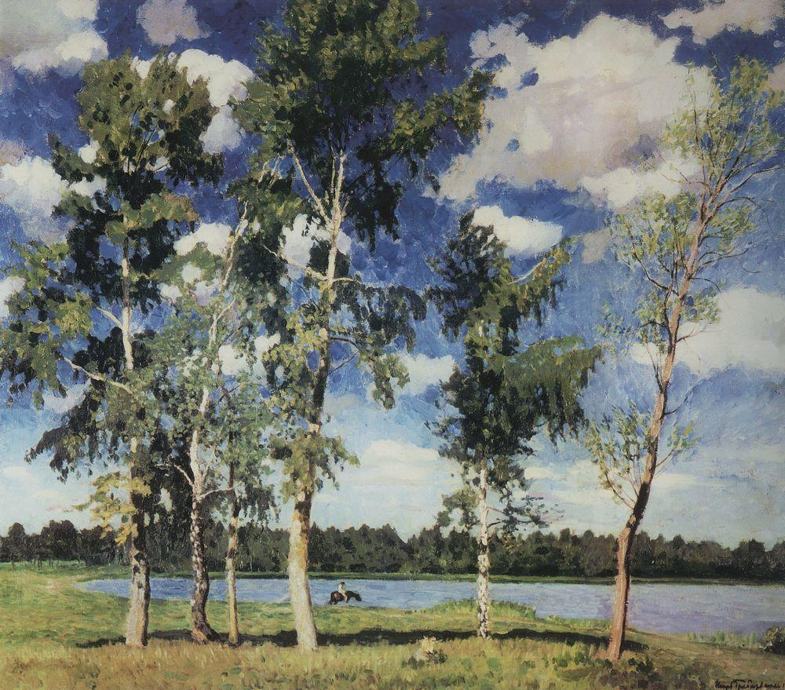
11.Составьте по данной картине предложения:
А)Сложное, сложносочиненное
Б)Простое, осложненное однородными членами предложения
«На озере» Художник И.Э.Грабарь

Slide 12
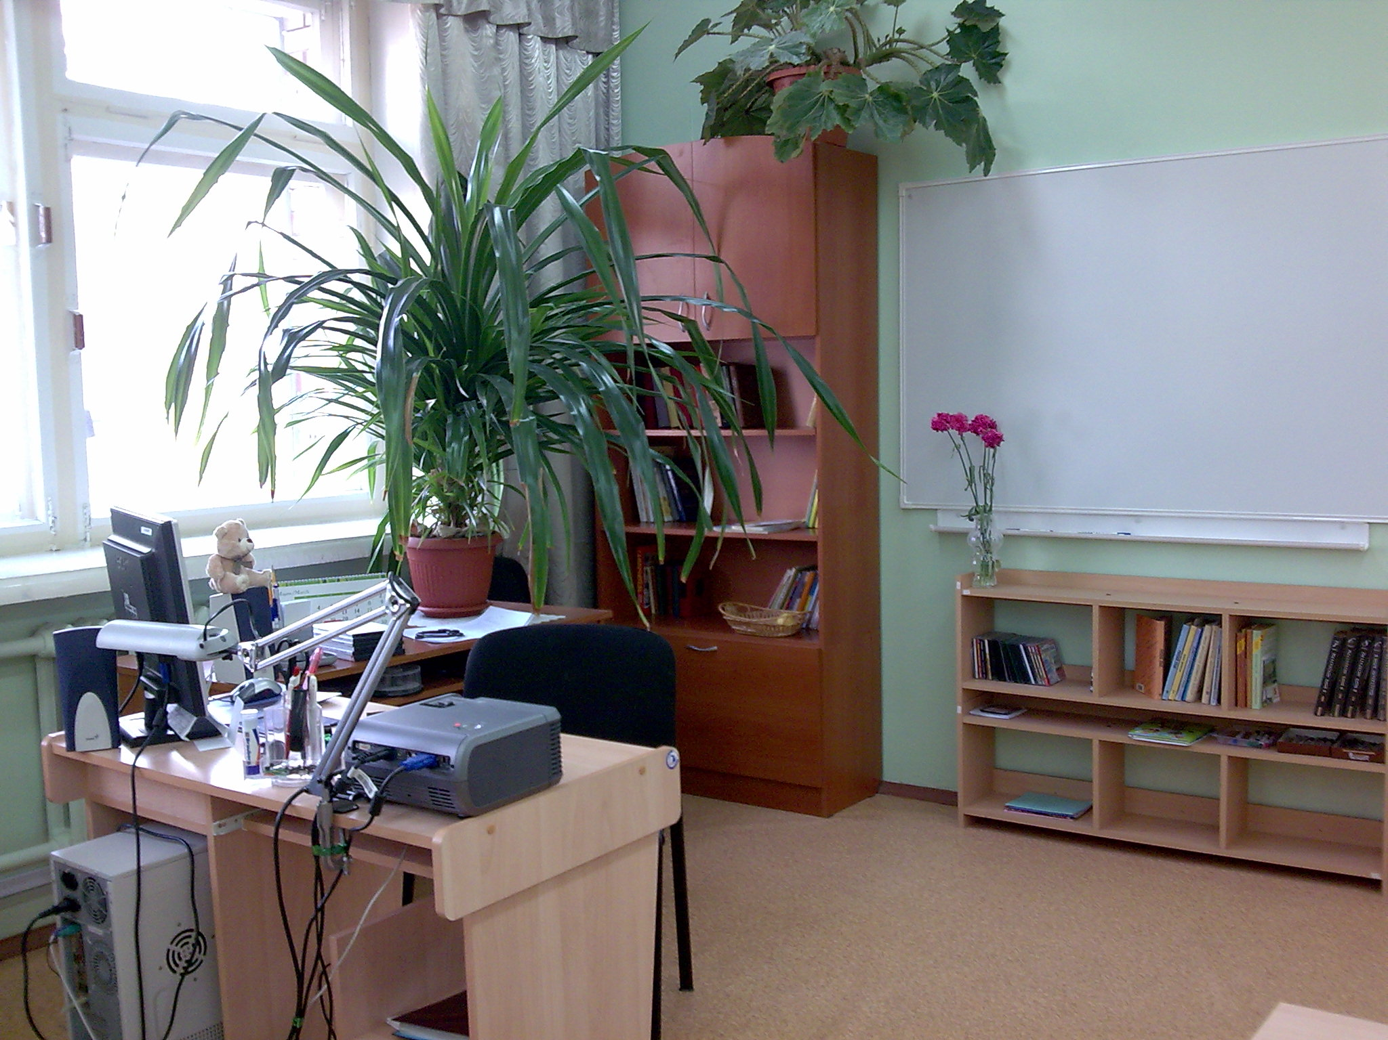
Селезнева Светлана Александровна ,учитель русского языка и литературы МОУ «СОШ 21» ,Саратов

